Slide 1
«Путешествие в мир профессий»

Slide 2
Отгадай загадки

Slide 3
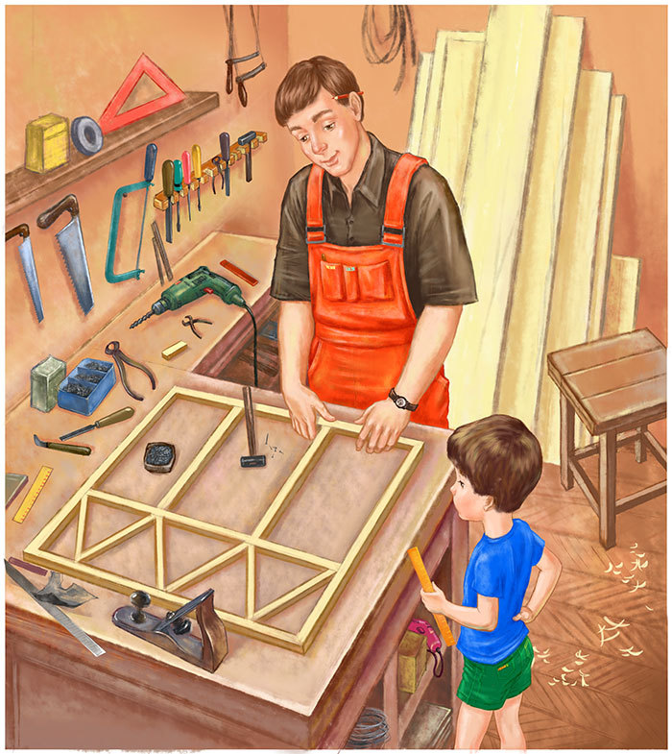
Мастер он весьма хороший,
Сделал шкаф нам для прихожей.
Он не плотник, не маляр.
Мебель делает ...
Столяр

Slide 4
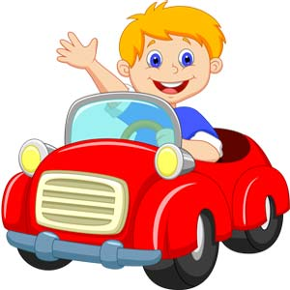
Правила движения
Знает без сомнения.
В миг заводит он мотор,
На машине мчит…
Шофер

Slide 5
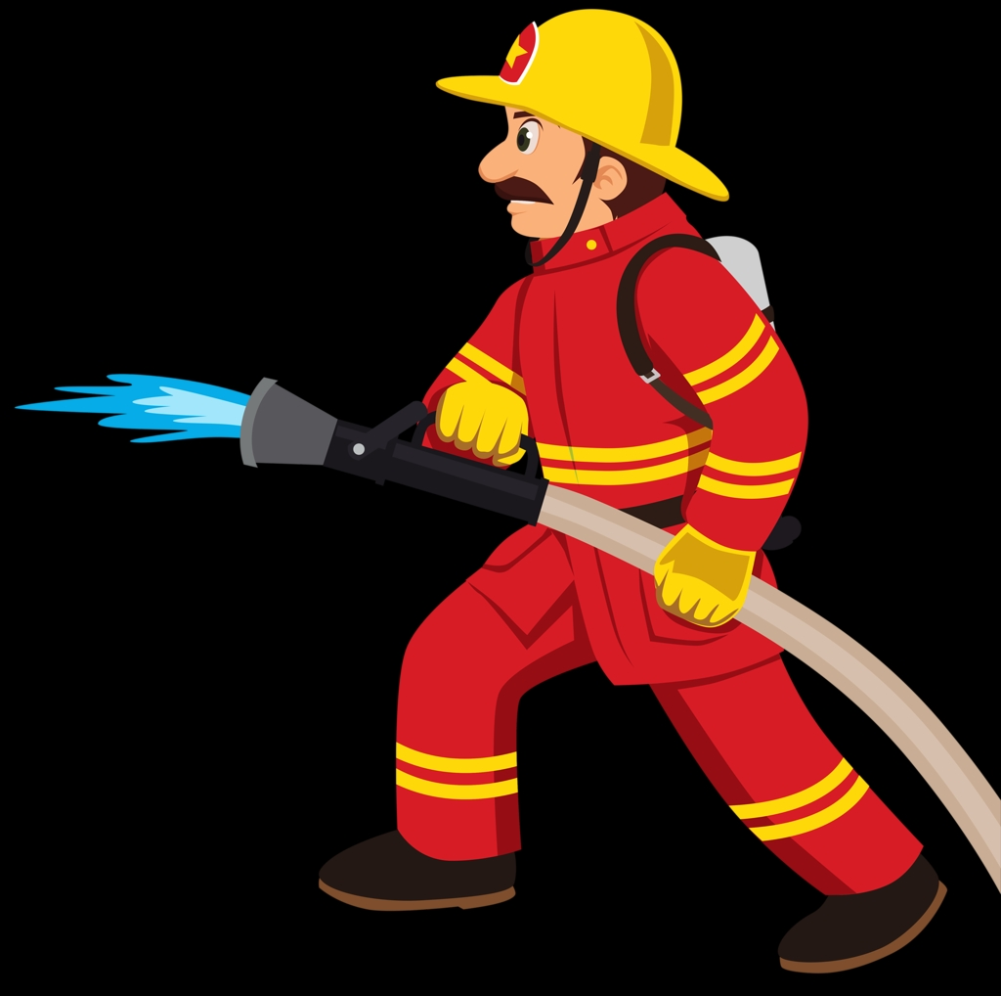
Темной ночью, ясным днем
Он сражается с огнем.
В каске,будто воин славный,
На пожар спешит…
Пожарный

Slide 6
Кирпичи кладет он в ряд,
Строит садик для ребят
Не шахтер и не водитель
Дом нам выстроит…
Строитель

Slide 7
С ним, наверно, вы знакомы.
Знает он про все законы.
Не судья, не журналист.
Всем дает совет…
Юрист

Slide 8
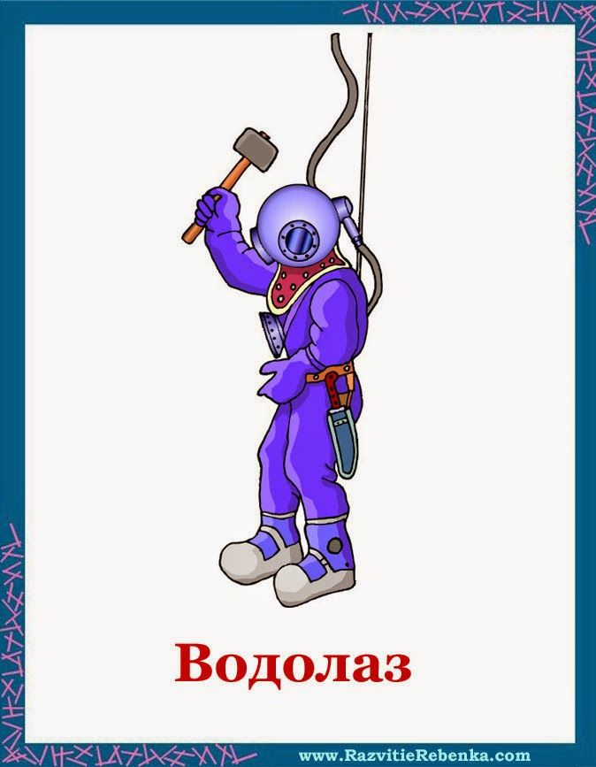
По мосту чтоб мчался скорый,
Чинит он на дне опоры.
Целый день за разом раз
Вглубь ныряет…
Водолаз

Slide 9
На посту он в снег и в зной,
Охраняет наш покой.
Человек, присяге верный,
Называется…
Военный

Slide 10
В фильмах трюки выполняет,
С высоты на дно ныряет
Подготовленный актер.
Быстрый, смелый…
Каскадер

Slide 11
Стук летит из-под колес,
Мчится вдаль электровоз.
Поезд водит не таксист,
Не пилот, а …
Машинист

Slide 12
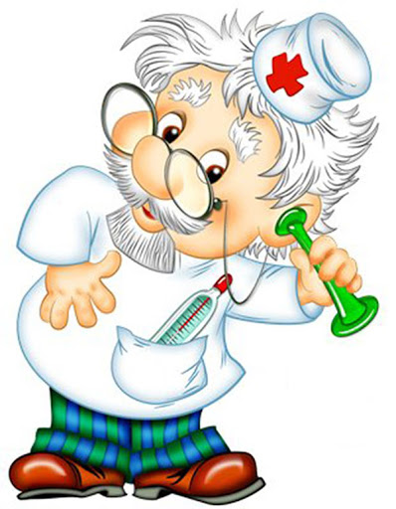
Кто пропишет витамины?
Кто излечит от ангины?
На прививках ты не плачь-
Как лечиться знает…
Врач

Slide 13
На витрине все продукты:
Овощи, орехи, фрукты.
Помидор и огурец
Предлагает…
Продавец

Slide 14
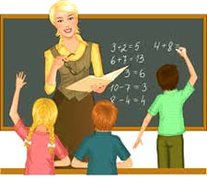
Громко прозвенел звонок,
Начинается урок.
Знает школьник и родитель –
Проведет урок …
Учитель

Slide 15
Угадай, к какой профессии это относится.

Slide 16
Музыкант

Slide 17
Строитель

Slide 18
Столяр

Slide 19
Швея

Slide 20
Повар

Slide 21
Художник

Slide 22
Автомеханик

Slide 23
Вопросы на смекалку.

Slide 24
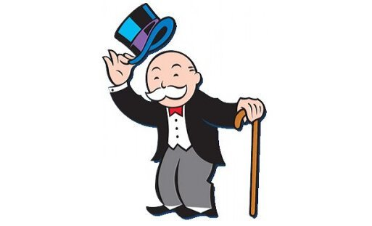
Перед кем все люди снимают шляпу?
парикмахер

Slide 25
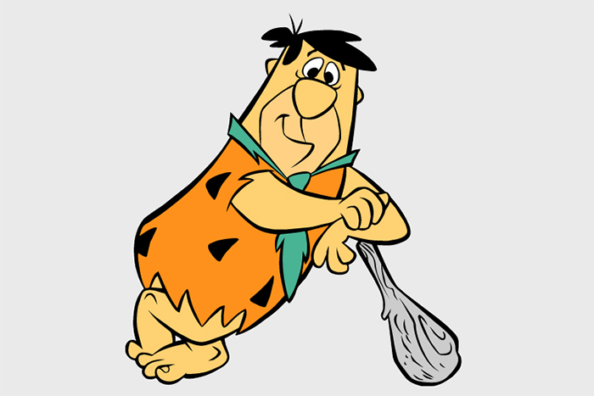
Назовите «орудие труда» оперного певца?
голос

Slide 26
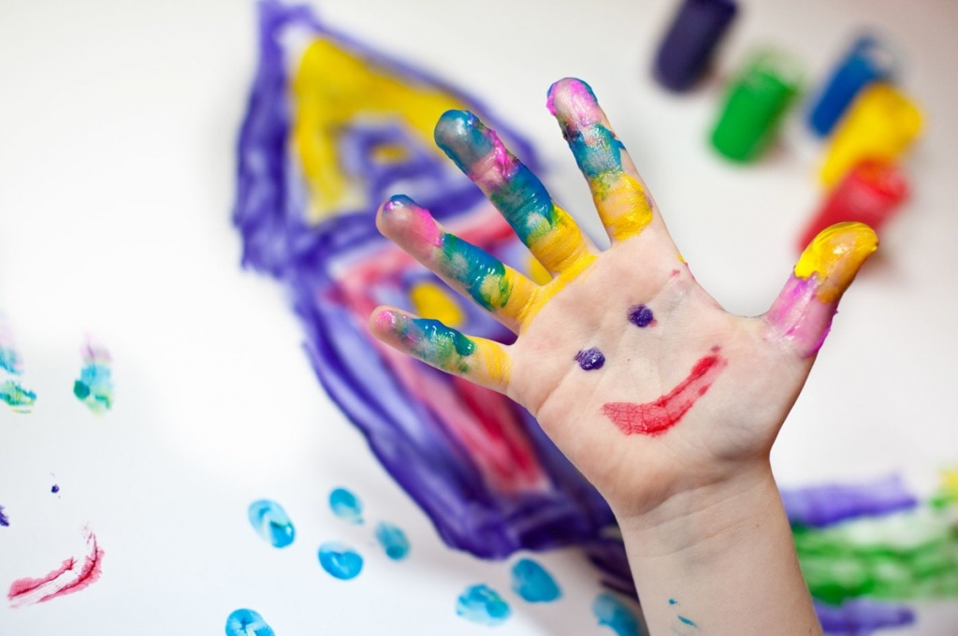
Кто на все руки мастер?
перчаточник

Slide 27
Не только тайный, но и рекламный. Кто это?
агент

Slide 28
Человека, какой профессии романтично называют дирижером неба?
авиадиспетчер

Slide 29
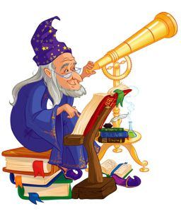
Как называется ученый, изучающий неопознанные летающие объекты – НЛО?
уфнолог

Slide 30
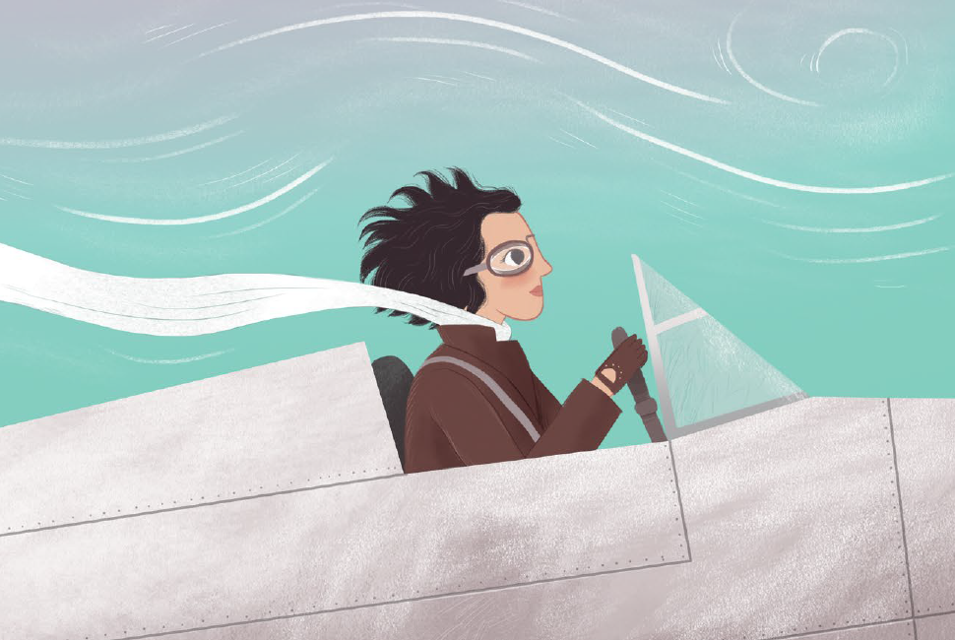
Как звали первую женщину – летчицу?
Баба-Яга

Slide 31
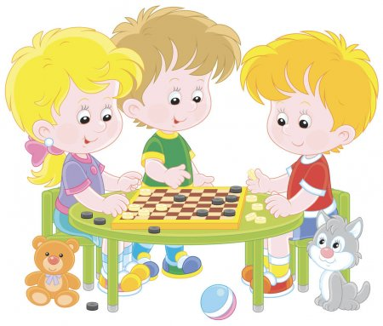
Кто на работе играет и получает не выговор, а заработную плату?
актер

Slide 32
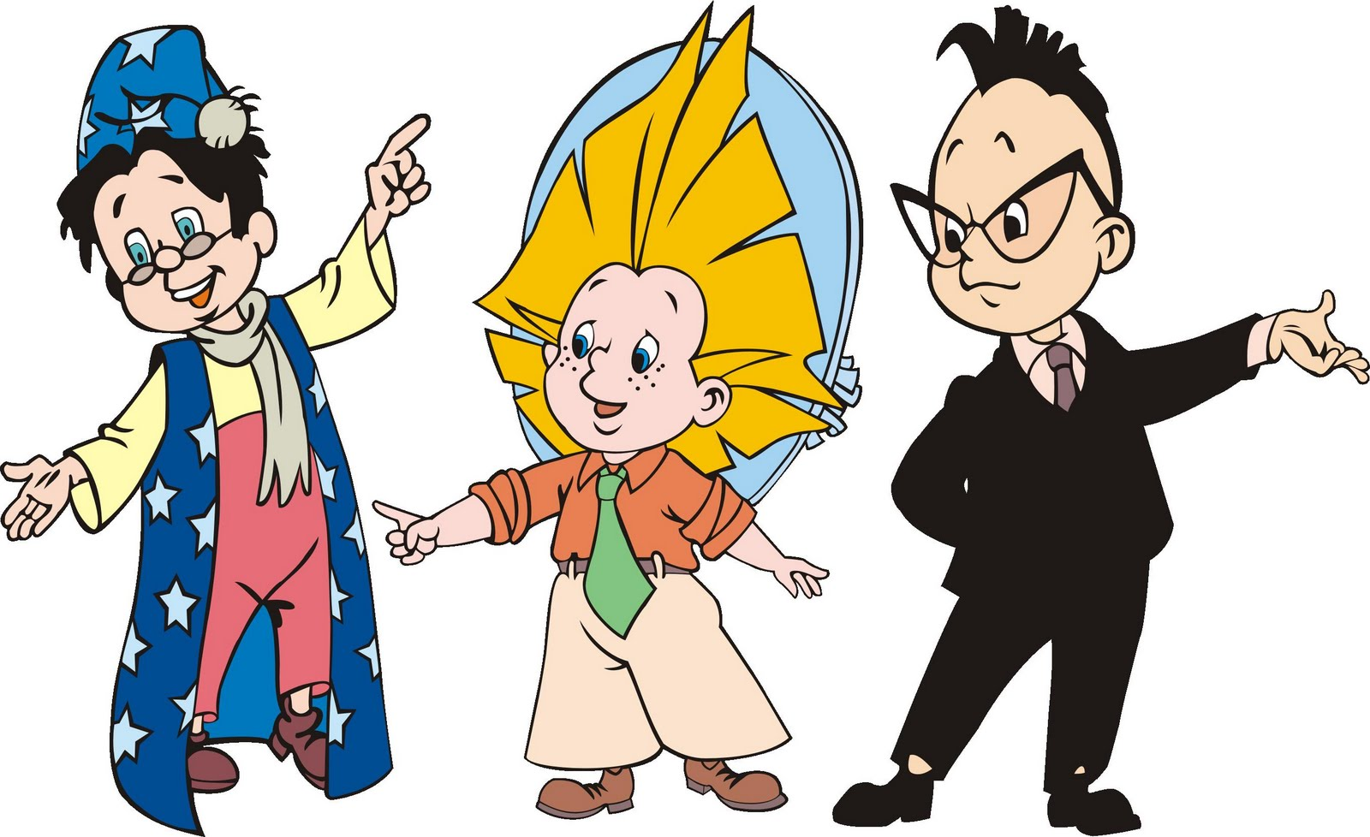
Кем по профессии был Стекляшкин в сказке «Незнайка на Луне»
астроном

Slide 33
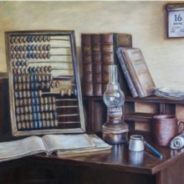
Звездный бухгалтер – это …
астроном

Slide 34
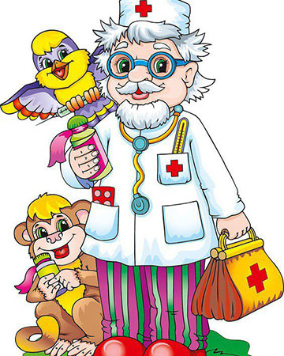
Какая врачебная специальность была у доктора Айболита?
ветеринар

Slide 35
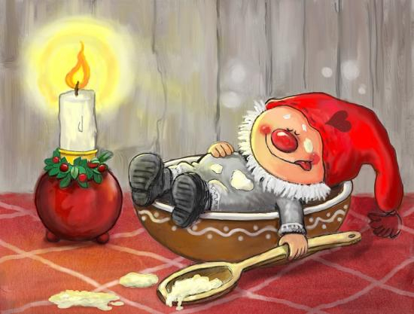
В одной сказке мастеру по ночам помогали маленькие человечки. Что они делали?
Шили одежду

Slide 36
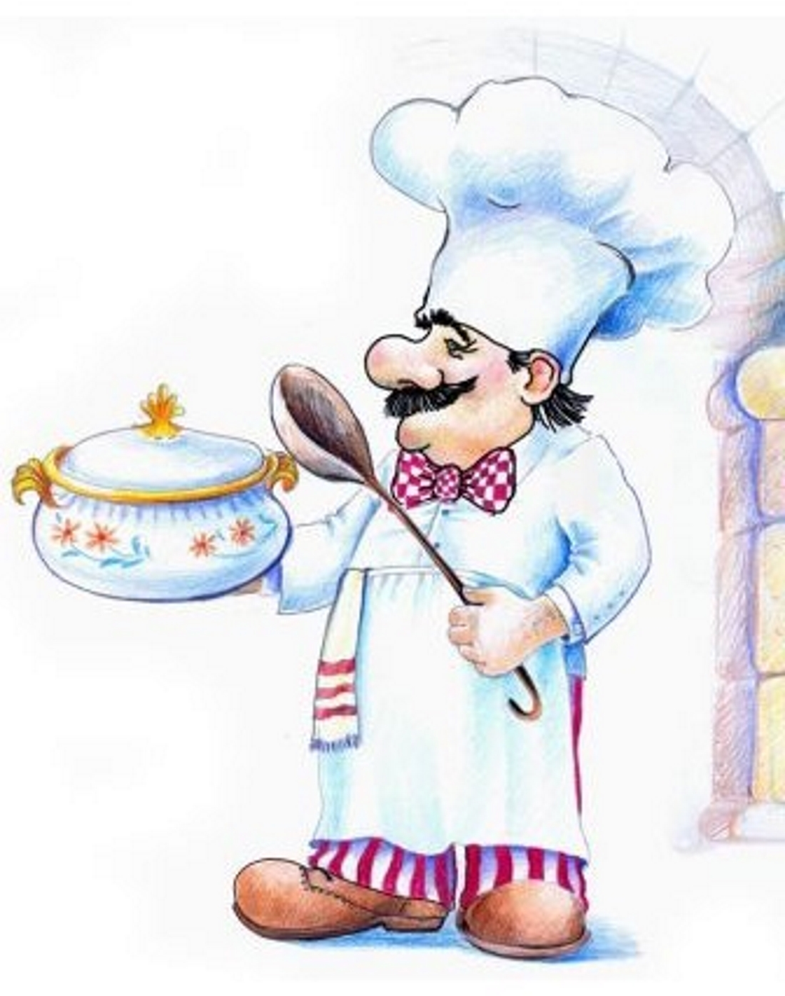
Каким ремеслом научились в чужих краях братья – герои сказки «Три брата» Гримм?
Брить, ковать и фехтовать

Slide 37
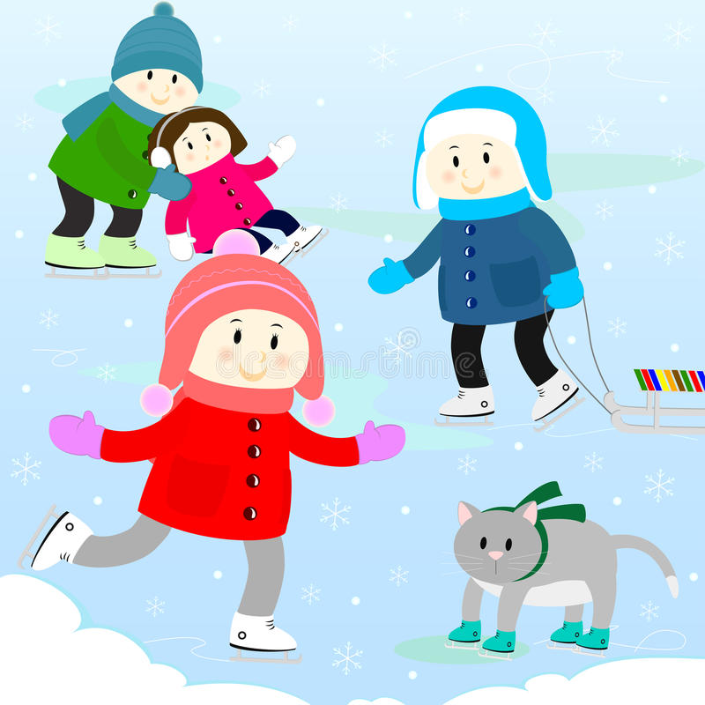
Кого и жарким летом можно каждый день видеть на катке?
асфальтоукладчика

Slide 38
Презентацию подготовила
заведующая Анкудиновского СДК
Чихачева Н. В.

Slide 40
Удачи в выборе профессии!

